Slide 1
The Clean Coder
A Code Of Conduct For Professional Programmer
Robert C. Martin ( Uncle Bob )
دستورالعمل هایی برای برنامه نویسان حرفه ای
ارائه دهنده : رضا پویا
تیرماه 1398

Slide 2
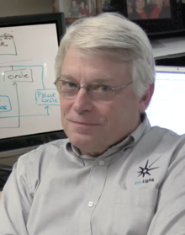
درباره ی نویسنده
رابرت سیسیل مارتین ( Robert C. Martin / معروف به عمو باب ) یک مهندس ، برنامه نویس ، مربی و نویسنده ی آمریکایی است . آقای باب مارتین بیشتر به خاطر نقش موثرش در نوشتن مانیفست Agile و همچنین توسعه ی چند اصل طراحی نرم افزار و تهیه ی SOLID Principles شناخته می شود. ایشان اولین مدیر اتحادیه ی Agile بودند .
در حال حاضر آقای مارتین دو شرکت Uncle Bob Consulting و Clean Coders را مدیریت می کند که شرکت اول خدمات مشاوره ای و آموزشی ارائه می دهد و شرکت دوم ویدئوهای آموزشی تهیه می کند .

Slide 3
فصل اول : حرفه ای گری
مهمترین اصل حرفه ای گری ، مسئولیت پذیری است .
ضرر نزنید.
وجدان کاری ( اخلاق حرفه‌ای ) داشته باشید.
در زمینه ی فنی ، اطلاعات کافی داشته باشید.
به صورت پیوسته در حال یادگیری باشید .
تمرین کنید .
همکاری کنید.
برای تازه کارها مثل آموزگار باشید .
دامین خود رو بشناسید.
فروتن باشید.

Slide 4
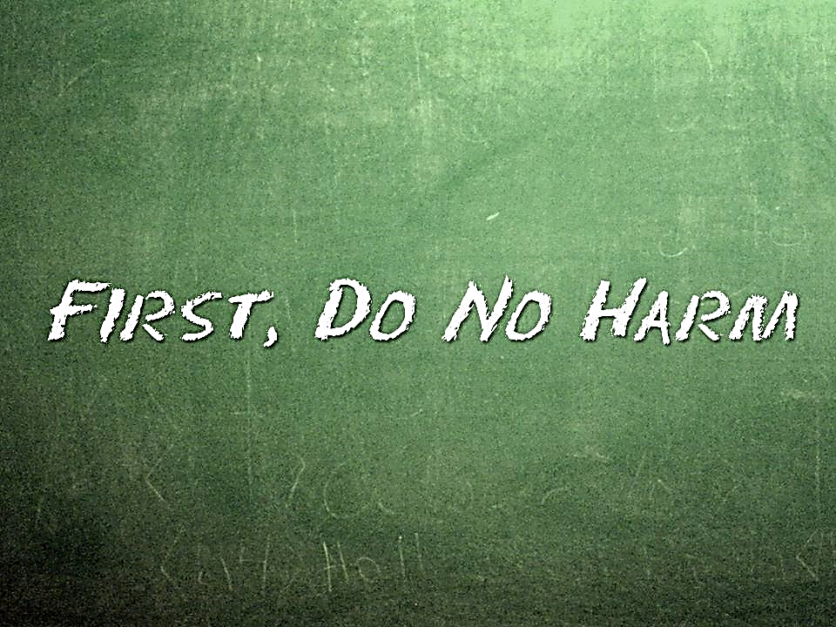
ضرر نزنید !!!
فصل اول : حرفه ای گری
باگ ایجاد نکنید .
معذرت خواهی کنید .
تیم کنترل کیفیت نباید خطایی بیابد.
باید مطمئن باشید که کدتان کار می کند .
تست های خودکار داشته باشید .
به ساختار صدمه نزنید.
باید بتوانید هر لحظه که اراده می کنید ، کدتان را Refactor کنید .

Slide 5

وجدان کاری ( اخلاق حرفه‌ای ) داشته باشید.
فصل اول : حرفه ای گری
حرفه ی شما ، مسئولیت شماست .
استخدام کننده ی شما وظیفه ای برای افزایش سطح مهارت و دانش شما ندارد .
وقت خود را تقسیم کنید :
40 ساعت کار
20 ساعت برای خودتان

Slide 6
در زمینه ی فنی ، اطلاعات کافی داشته باشید.
فصل اول : حرفه ای گری
باید در زمینه های زیر دانش فنی داشته باشید :

